Slide 1
Kennisbases pabo | positionering & structurering

Slide 2
Herijking kennisbases
Positionering
Structureringsprincipes gericht op samenhang
Opbouw kennisbasis en voorbeelden
Wens om klankbordgroep te betrekken bij afbakening en uitlijning startbekwaamheid

Slide 3
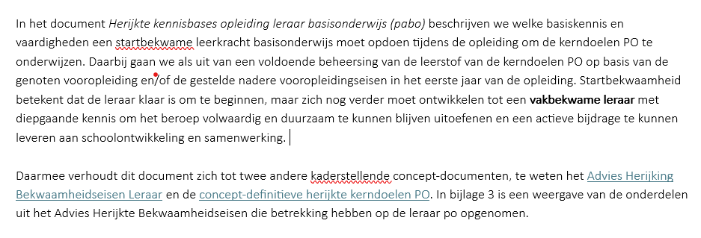
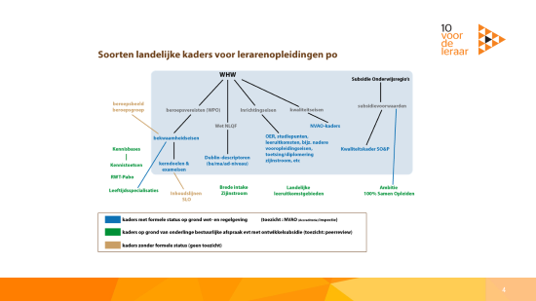

Positionering

Slide 4
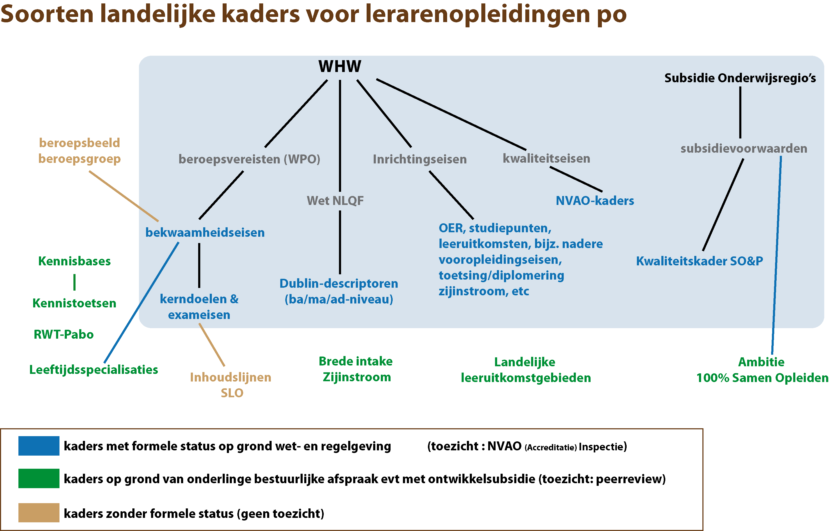

Slide 5
Structureringsprincipes (samenhang)
Opbouw en koppeling:
- Deel A en B gekoppeld aan (herijkte) bekwaamheidseisen
Formulering kernconcepten
- Tuning & SOLO
- Niveau en detail
Verbinding met herijkte kerndoelen PO
- Verbinding kennisbasis en kerndoelen
- Eenduidigheid in terminologie

Slide 6
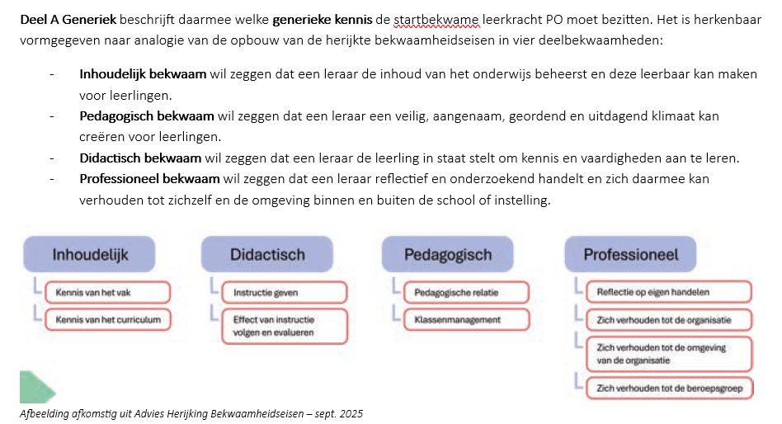
Opbouw en koppeling | Deel A
Deel A
Generiek

Slide 7
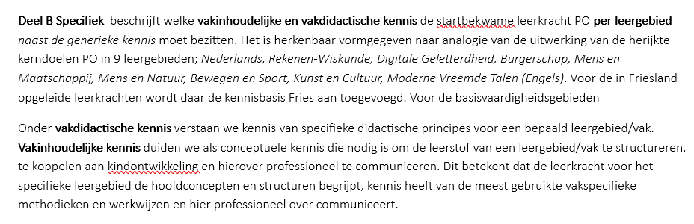
Opbouw en koppeling | Deel B
Deel B
Specifiek

Slide 8
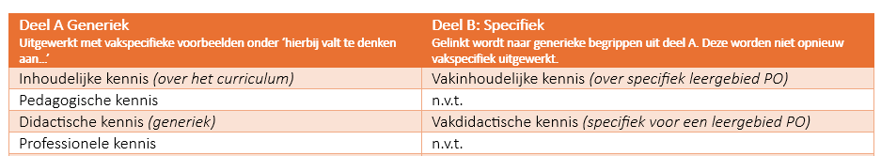
Opbouw en koppeling | Deel A en B

Slide 9
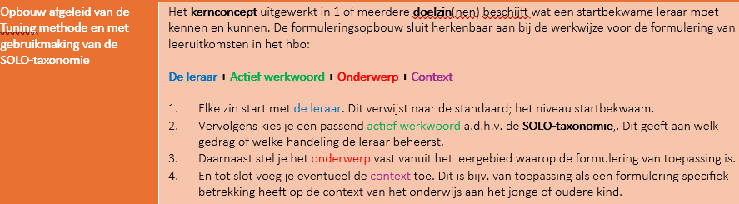
Formulering | Tuning & SOLO
Uitwerking kernconcepten

Slide 10
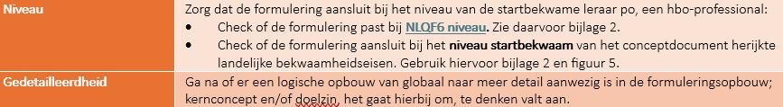
Formulering | niveau en detail

Slide 11
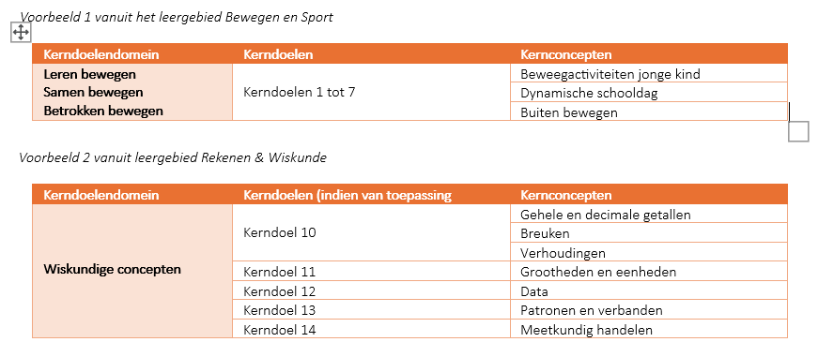
Kerndoelen | verbinding en termen
Naar de leerstof van een leergebied wordt verwezen met terminologie conform de kerndoelen.

Slide 12
Herijking kennisbases
Positionering
Structureringsprincipes gericht op samenhang
Opbouw kennisbasis en voorbeelden
Wens om klankbordgroep te betrekken bij afbakening en uitlijning startbekwaamheid

Slide 13
Opbouw van een kennisbasis
Elke kennisbasis bestaat uit een domeinen, die zijn onderverdeeld in een x-tal kernconcepten.
Hierin komen de inhoud (de uitgangspunten van het vak) en de didactiek (specifieke didactische principes) in samenhang naar voren
Een kernconcept is opgebouwd aan de hand van de volgende structuur, in navolging van de gehanteerde structuur van de kerndoelen door Stichting Leerplanontwikkeling (SLO):
  Kernconcept: beschrijft in hoofdlijnen wat een startbekwame leraar moet kennen en kunnen
  Doelzin: biedt een meer specifieke uitwerking van het kernconcept
  Het gaat hierbij om: biedt een verdere concretisering van de doelzin
  Te denken valt aan: voorbeelden die helpen begrijpen waar het in het kernconcept om gaat

Slide 14
Een aantal voorbeelden
Notes:
Disclaimers:
1. Eerste vier leergebieden hebben last van de wet van de remmende voorsprong: zijn op basis van de geactualiseerde kerndoelen en een eerste versie van instructies aan de slag gegaan. Mede op grond van hun aanpak is de uiteindelijke handleiding met betrekking tot samenhang en congruentie samengesteld. We zullen achteraf alsnog de controle hierop doen.
2. Dit zijn kladversies, geven een richting aan. De finale afstemming door het kernteam en door de procesgroep vanuit 10vdl moet nog plaatsvinden.

Slide 15
Bewegen en sport
Domein: buiten bewegen
Doelzin: de leraar bevordert het bewegen en welbevinden van de leerlingen op het schoolplein.
Het gaat hierbij om:
Arrangeren en initiëren van activiteiten tijdens buitenspelen.
Begeleiden en motiveren tijdens activiteiten.
Signaleren van kansen en uitdagingen voor het welbevinden van de individuele leerling en de groep als geheel.
Signaleren van kansen en uitdagingen van de brede motorische ontwikkeling van de individuele leerling.
Past omgangsregels van de school toe tijdens het buitenspelen.
Te denken valt aan:
Een gezamenlijke activiteit met de groep uitvoeren
Het begeleiden van een winst en verlies onderdeel op het schoolplein
Signaleren/analyseren van (pest) gedrag op het schoolplein

Slide 16
Rekenen en wiskunde
Domein: gehele en decimale getallen, breuken, verhoudingen en procenten
Doelzin: de leraar onderwijst leerlingen bij het verwerven van inzicht en vaardigheid in het redeneren en rekenen met gehele en decimale getallen, breuken, verhoudingen en procenten.
Het gaat hierbij om:
Creëren van een rijke leeromgeving waarin het vergelijken van, redeneren over en rekenen met gehele en decimale getallen, breuken, verhoudingen en procenten naar voren komt.
Inzicht geven in verschillende betekenissen en representaties van gehele en decimale getallen, breuken, verhoudingen, procenten en de bijbehorende rekensymbolen.
Aanleren van rekenvormen en rekenwijzen bij gehele en decimale getallen, breuken, verhoudingen en procenten en inzetten van ondersteunende modellen daarbij.
Inzicht geven in de relaties tussen gehele en decimale getallen, breuken, verhoudingen en procenten en het rekenen en redeneren daarmee.
Hierbij valt te denken aan:
Gehele en decimale getallen en breuken plaatsen en aflezen op een (bijna) lege streepjesgetallenlijn.
Delen met rest en betekenis geven aan rest in relatie tot de context.
Betekenis ‘is gelijk aan’ van het = teken en dit toepassen in stipsommen.
In een model zowel breuken, decimale getallen, verhoudingen en procenten weergeven.

Slide 17
Generiek
Domein: inzichten in leren
Doelzin: de leraar heeft kennis van de belangrijkste inzichten uit de wetenschap over leren en vertaalt deze naar diens handelen in de onderwijspraktijk.
Het gaat hierbij om:
Inzicht in de wijze van de informatieverwerking in het brein en de kenmerken van het korte-, werk- en lange termijn geheugen en vertaalt dit naar handelen in de onderwijspraktijk.
Inzicht in de cognitieve belastingstheorie en vertaalt dit naar handelen in de onderwijspraktijk.
Inzicht in leerstrategieën en vertaalt dit naar handelen in de onderwijspraktijk.
Kennis van de executieve functies en vertaalt dit naar handelen in de onderwijspraktijk.
Inzicht in het verschil tussen informeel en formeel leren en vertaalt dit naar handelen in de onderwijspraktijk.
Inzicht in het verschil in leren van een beginner en een expert en vertaalt dit naar handelen in de onderwijspraktijk.
Te denken valt aan:
Het opdelen van lesstof in behapbare delen (chunking).
Notes:
7 uitwerkingen van kernconcepten tot nu toe

Slide 18
Afbakening en uitlijning
Klankbordgroep kennisbases
Keuzes maken in afbakening van startbekwaamheid binnen de kennisbases: startend met deel A Generiek en van daaruit deel B specifiek (overage kennisbases)
Huidige samenstelling: aanvullen met Annelize en een van de voorzitters van het kernteam generiek
Periode: februari tot en met april

